Slide 1
MidCorp- Geschäft 2024
Vertriebsimpuls Maklervertrieb
Allianz Versicherung (S-MM + PG + AZ Esa)/ MV/Allianz Trade
Ort: Unterföhring Datum: 07.05.2024
© Allianz Versicherungs-AG 2024

Slide 2
Risiken managen. Chancen ergreifen.
Ihr Partner für proaktives Risikomanagement in einer vernetzten Welt.

Slide 3
Inhalt
1 | MidCorp-Geschäft* – meine Motivation, meine Vorteile | 4 | Gute Voraussetzungen für das MidCorp-Geschäft
2 | Risiken und Heraus-forderungen managen und Chancen nutzen | 5 | Von Unternehmer zu Unternehmer
3 | Allianz – seit mehr als 130 Jahren Ihre vertrauen-volle und solvente Partnerschaft
Aus Gründen der besseren Lesbarkeit wird auf die gleichzeitige Verwendung der Sprachformen männlich, weiblich verzichtet. Sämtliche Personenbezeichnungen gelten gleichermaßen für alle Geschlechter.
* MidCorp: Unternehmen - in der Regel - mit einem Umsatz von 10 Mio. EUR bis 500 Mio. EUR

Slide 4
MidCorp-Geschäft – meine Motivation, meine Vorteile

Slide 5
MidCorp Geschäft – meine Motivation, meine Vorteile
MidCorp Geschäft – meine Motivation, meine Vorteile
Hohes Markt- und Vertriebspotenzial
Allianz – eine starke Marke und ein starker Partner
Top Produkte und finanzielle Stärke
Experten vor Ort, wenn es darauf ankommt – professionelles Underwriting, eigene Risiko-ingenieure, eigene Schadenregulierung
Nutzen Sie das MidCorp-Geschäft, um langfristig Ihren Bestand und die Einnahmen Ihres Maklerunternehmens zu steigern.

Slide 6
Risiken und Herausforderungen managen und Chancen nutzen

Slide 7
Risiken und Herausforderungen managen und Chancen nutzen
Risiken managen. Chancen ergreifen.
Digitalisierung
Risiken für den Betrieb gleichzeitig mit ihren Abhängigkeiten aktiv zu managen ist eine der größten Herausforderungen von Unternehmen.
Seit Jahren steigen in Deutschland die Anforderungen an das Management. Eine falsche Entscheidung reicht aus, um Schäden in Millionenhöhe zu verursachen. Für diese Fehlentscheidung können sie unbeschränkt mit ihrem gesamten privaten Vermögen haften.
Die Allianz erkennt die Risikogegebenheiten unserer Kunden und minimiert sie durch den Einsatz von professionellen Underwritern, Risikoingenieuren und im Falle eines Schadenfalles durch professionelles Schadenmanagement.
Lagerhaltung
Energiekosten
Lieferengpässe
Nachhaltigkeit

Slide 8
Allianz Risikobarometer 2024
Risiken und Herausforderungen managen und Chancen nutzen
Top 10 Geschäftsrisiken in Deutschland 2024
Cyber-Vorfälle
44%
Betriebsunterbrechung
37%
Änderungen von Gesetzen und Vorschriften
23%
Mangel an qualifizierten Arbeitskräften
20%
Naturkatastrophen
20%
Klimawandel
19%
Energiekrise
17%
Feuer, Explosion
16%
Politische Risiken und Gewalt
16%
Makroökonomische Entwicklungen
15%
Hohes Risiko durch Cyber-Vorfälle

Slide 9
Risiken und Herausforderungen managen und Chancen nutzen
Allianz Risikobarometer 2024 – fünf Erkenntnisse
1. |  | 2. |  | 3. |  | 4. |  | 5.
Die Fähigkeit der künstlichen Intelligenz zur Beschleunigung von Angriffen sowie die wachsende Zahl von Vorfällen, die durch mangelnde Cyber-sicherheit, insbesondere bei mobilen Geräten, verursacht wird. |  | Im Vergleich zu der Zeit vor der Pandemie 2019 sind viele Unternehmen heute viel besser auf Betriebsunterbrechungen oder Ereignisse in der Lieferkette vorbereitet. |  | Die Unzufriedenheit mit den möglichen Ergeb-nissen, gepaart mit der allgemeinen wirtschaft-lichen Unsicherheit, den hohen Lebenshaltungs-kosten und der zuneh-menden Desinformation, die durch Social Media angeheizt wird, bedeutet, dass die gesellschaftliche Polarisierung voraussichtlich zunimmt. |  | Das politische Umfeld ist nach wie vor unsicher und volatil und stellt eine zunehmend relevante Risikoquelle für Liefer-ketten und den inter-nationalen Handel dar. |  | Die Energiekrise (12%) ist der größte Verlierer, von #4 auf #11 abgerutscht, nachdem Schritte unternommen wurden, um die Abhängigkeit von rus-sischem Gas zu verringern und den Energieverbrauch zu senken. Die länger-fristige Bedrohung bleibt jedoch bestehen.

Slide 10
Risiken und Herausforderungen managen und Chancen nutzen
Beispiele zur Abhängigkeit von Risiken
1. |  | 2. |  | 3. |  | 4.
Steigende Energiekosten erhöhen die Betriebskosten, die Unternehmen dazu veranlasst, ihre Energieeffizienz zu verbessern und auf energieeffiziente Technologien umzusteigen. Die zunehmende Digitalisierung kann helfen, die Energiekosten zu optimieren, zum Beispiel durch intelligente Systeme zur Steuerung des Energieverbrauchs in Gebäuden, bei Maschinen und Fuhrparks inkl. der Selbstversorgung von Energie. |  | Lieferengpässe werden von steigenden Energiekosten, globalen Unsicherheiten und der Digitalisierung beeinflusst. Deshalb prüfen Unternehmen ihre Lieferanten nach kostengünstigen Alternativen sowie eine Diversifizierung der Zulieferer inkl. der Verlagerung von Produktions-standorten nach Europa. Die zunehmende Digitalisierung verändert auch die Lieferketten durch E-Commerce und direkten Kontakt zwischen Lieferanten und Kunden. |  | Zunehmende Digitalisierung kann die Abhängigkeit von Lieferanten erhöhen, da Unternehmen vermehrt auf Technologien und digitale Plattformen angewiesen sind, um Produkte herzustellen oder zu vertreiben. Ausfälle oder Cyberangriffe in der digitalen Infrastruktur können zu beträcht-lichen Betriebsstörungen führen. |  | Steigende Energiekosten und Lieferengpässe können Unternehmen zur Standort-verlagerung oder zum Wechsel auf alternative Energiequellen bewegen. Die Digitalisierung erleichtert diese Anpassungen durch den Einsatz virtueller Produktionsstätten und automatisierter Energieüber-wachungssysteme.

Slide 11
Allianz – seit mehr als 130 Jahren Ihre vertrauensvolle und solvente Partnerschaft

Slide 12
Expertise, individuell und international
Allianz – Seit mehr als 130 Jahren Ihre vertrauensvolle und solvente Partnerschaft
Expertise und Kompetenz aus einer Hand
Erfahrenes Team von Underwritern, Risikoingenieuren, Schadensregulierern, die Unternehmen bei der Identifizierung, Bewertung und Bewältigung von internen und externen Risiken vor Ort und im persönlichen und auch digitalen Dialog unterstützen.
Passende Lösungsansätze
Auf die spezifischen Bedürfnisse Ihrer Kunden zugeschnittene Lösungen für Maßnahmen, die zur Bewältigung von Unternehmensrisiken ergriffen werden. Hierzu zählen eine eingehende Analyse, Beratung und Identifikation risikoverbessernder Maßnahmen.
Internationale Präsenz
Entscheiden sich Unternehmen Produktionsstätten im Ausland zu errichten bietet die Allianz durch ihr globales Netzwerk in über 70 Ländern bzw. 200 Territorien umfassenden Schutz und Risikomanagementlösungen für internationale Geschäftstätigkeiten.

Slide 13
Wir sind da in jeder Wirtschaftslage
Allianz – Seit mehr als 130 Jahren Ihre vertrauensvolle und solvente Partnerschaft
Allianz Commercial
Neue Lösungen insbesondere für mittelständische Unternehmen
Erweitertes Angebot an internationalen Versicherungs-programmen für mittelständische Unternehmen
Ganzheitliche Lösungen für Klimarisiken
Nachhaltigkeit/Erneuerbare Energien
Biogas, Photovoltaik, Windkraft oder Wasserstoff und den zugehörigen Energiespeichern, individueller und bedarfsgerechter Schutz
Management
Unterstützung des Managements für die D&O im Einkauf durch das Underwriting sowie im Schadenfall durch 40 Volljuristen (einmalig in Deutschland)

Slide 14
Good News!
Allianz – Seit mehr als 130 Jahren Ihre vertrauensvolle und solvente Partnerschaft
Brand Finance Ranking Wir wurden dafür ausgezeichnet, dass wir unsere Kunden in den Mittelpunkt stellen, sowie für die Zusammenführung unseres Mittel- und Großunternehmensgeschäfts unter einer Strategie und einem Marktansatz durch Allianz Commercial im März 2023.*
Allianz weiterhin die führende Marke im Versicherungsmarkt
Interbrand Best Global Brands
Nach starken Ergebnissen im jährlichen Interbrand-Ranking im Jahr 2023 ist die Allianz auch in 2024 wieder die führende globale Versicherungs- und Vermögensverwaltungsmarke. Allianz ist die drittstärkste deutsche Marke nach Deutsche Telekom und Mercedes Benz. Die Marke wird mit 47,6 Mrd. USD bewertet.**

Slide 15
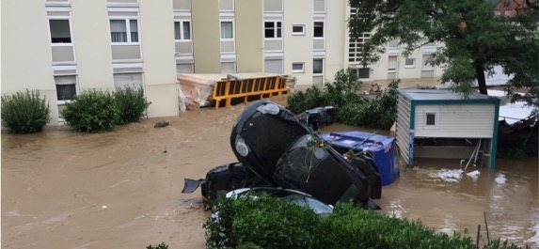
Wir sind da, wenn es darauf ankommt
Allianz – Seit mehr als 130 Jahren Ihre vertrauensvolle und solvente Partnerschaft
Hilfe in mehr als 700.000 Fällen
Im Ernstfall sind wir mit unserem Expertenteam vor Ort an Ihrer Seite, um eine schnellstmögliche und unkomplizierte Abwicklung gerade auch von großen Schäden zu ermöglichen.
2023 – Brand während Betriebszeit Blockheizkraftwerk
Schadenhöhe ca. 200.000.000 EUR
Fallabschließende Schadenregulierung nur 11 Monate nach Schadentag
2023 – Brandstiftung aus Liebeskummer – auf Stadtkirche Großröhrsdorf
Schadenhöhe ca. 32.000.000 EUR (100%)
Brandstifter wurde ermittelt
2021 – Unwetter-Tief „Bernd“
112 Mio. EUR Auszahlung in den ersten 4 Wochen
1 Mio. EUR Spende Sofort-Hilfe
300 Schadenexpertinnen und -experten vor Ort
2.000 Trocknungsgeräte
> 1.100 Innendienst-Mitarbeitende im Einsatz

Slide 16
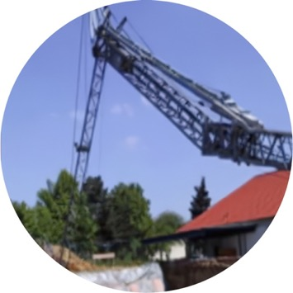
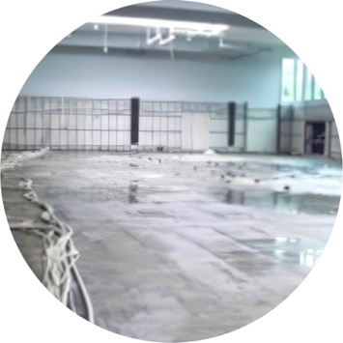
Wir sind da, wenn es darauf ankommt
Allianz – Seit mehr als 130 Jahren Ihre vertrauensvolle und solvente Partnerschaft
Technische Versicherungen - übergreifend – Schadenbeispiele
Bauleistung Durch Starkregenereignis flossen Niederschläge über die noch nicht angelegten Außenanlagen in den Neubau einer Turnhalle und beschädigten den gesamten Hallenboden.​
Windenergieanlage
Totalschaden infolge eines Kurzschlusses mit anschließendem Feuer
CNC-Maschine (Sonderanfertigung) Durch Programmierfehler Kollision des Werkzeuges mit Werkstück und Spindelschaden mit 2 Wochen Betriebsunterbrechung, da Engpassmaschine
Fahrbare/transportable Maschine
Turmdrehkran ​durch Bedienfehler umgestürzt​

Slide 17
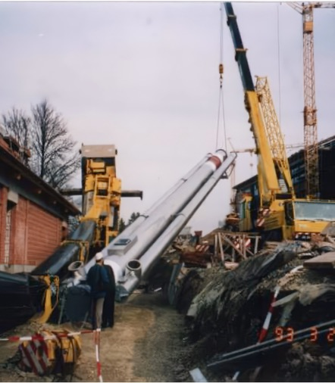
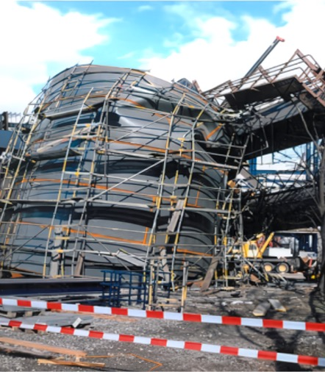
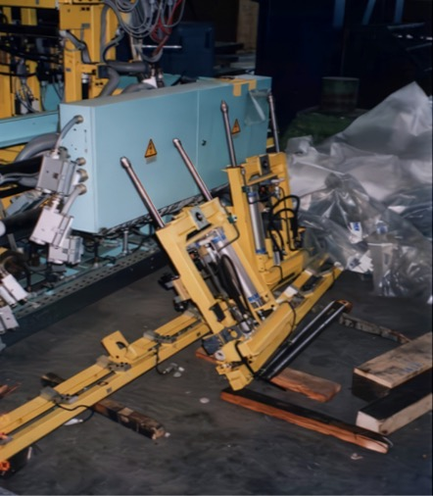
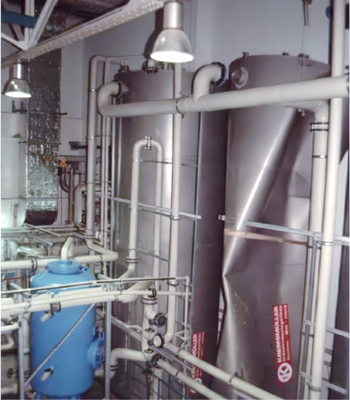
Allianz – Seit mehr als 130 Jahren Ihre vertrauensvolle und solvente Partnerschaft
Wir sind da, wenn es darauf ankommt
Technische Versicherungen - Montageversicherung – Schadenbeispiele
Autokran
Umgestürzt beim Aufbau eines Edelstahlschornsteins
Hafenkran Auf ein Montageobjekt (Silo) gestürzt
Greifer einer Pressenanlage Beim Probelauf beschädigt
Behälter Während der Erprobung implodiert

Slide 18
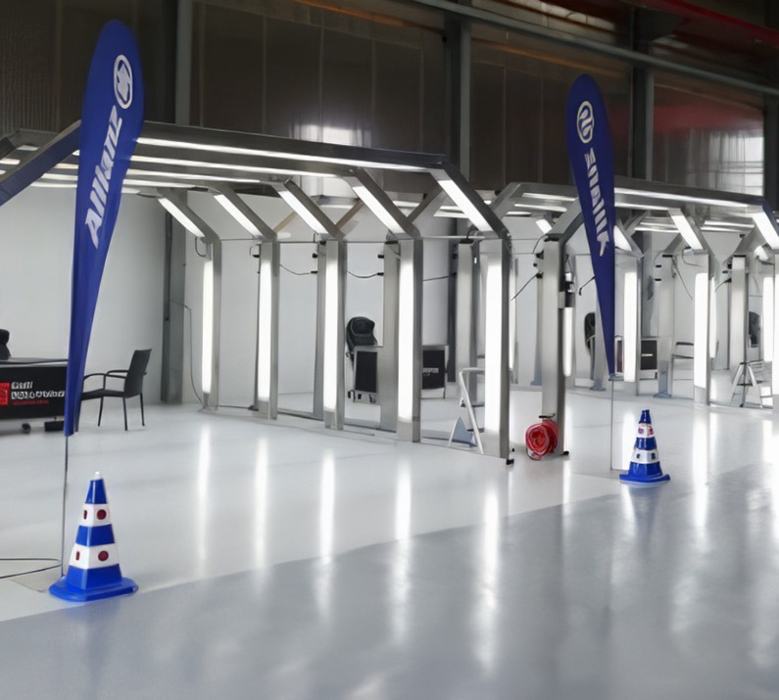
Allianz – Seit mehr als 130 Jahren Ihre vertrauensvolle und solvente Partnerschaft
Wir sind da, wenn es darauf ankommt
2023 war der schlimmste Hagelsommer seit Jahren
mehr als 63.000 beschädigte Fahrzeuge
Team Schadenmanagement (Kraft Schadenaußendienst und Schadeninnendienst) regulierte 78 Prozent der gemeldeten Schäden innerhalb kürzester Zeit
Mobilität der Kundinnen und Kunden steht an erster Stelle
Hagel- und Glasdienstleister im Sammelbesichtigungs-zentrum vor Ort
Bei Totalschäden auf Wunsch unkomplizierte kostenfreie Abholung, Abmeldung und Verkauf des Fahrzeugs durch unseren Dienstleistungspartner

Slide 19
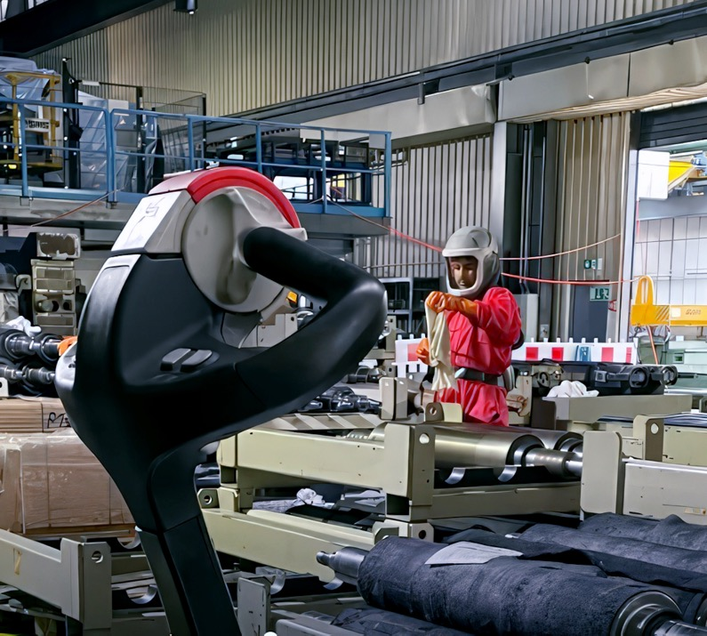
Allianz – Seit mehr als 130 Jahren Ihre vertrauensvolle und solvente Partnerschaft
Wir sind da, wenn es darauf ankommt
Nachhaltigkeit im Schadenfall – Der Schadenaußendienst der Allianz
Als führendes Unter­nehmen in der Versicherungs- und Finanz­dienst­leistungs­branche nehmen wir als Allianz Verantwortung gegenüber der Gesell­schaft wahr und berück­sichtigen Nach­haltig­keits­aspekte auch in der Schadenregulierung durch:
Neudefinition der Schadenprozesse – z.B. Verkürzung der Betriebsunterbrechung als Gewinn für Kunden und Versicherer
Schonung von Rohstoffen
CO₂-Reduktion
Ein großes Netz an nachhaltig agierenden Dienstleistungspartnern

Slide 20
Was ist Allianz Commercial?
Allianz – Seit mehr als 130 Jahren Ihre vertrauensvolle und solvente Partnerschaft
Seit dem 24. Juli 2023
Allianz Commercial
Versicherungslösungen für mittelgroße Unternehmen, Konzerne und Spezialrisiken aus einer Hand
Allianz Global Corporate & Specialty
Industrie-versicherungen (LargeCorp, Aviation, Spezialrisken)
Allianz lokale Sachver-sicherungs-gesellschaften
Versicherungen für mittelgroße Unternehmen (MidCorp)

Slide 21
Allianz – Seit mehr als 130 Jahren Ihre vertrauensvolle und solvente Partnerschaft
Allianz Commercial – die globale Strategie, lokal umgesetzt
Was ändert sich?
Was bleibt?
Unsere Geschäftsstrategie global koordiniert, lokal umgesetzt |  | Gemeinsamer Auftritt am Markt unter einem globalen Namen und Geschäfts-modell |  | Abgestimmtes Underwriting für segment-übergreifendes Wachstum
 | Umsetzung am Markt bleibt lokal und gewährleistet die Kundennähe |  | Rechtsträger und Ratings bleiben unverändert |  | Zeichnungsbefugnis bleibt unverändert

Slide 22
Allianz – Seit mehr als 130 Jahren Ihre vertrauensvolle und solvente Partnerschaft
Allianz Commercial – die aktuelle Reichweiten-kampagne Q1/2024

Slide 23
Allianz – Seit mehr als 130 Jahren Ihre vertrauensvolle und solvente Partnerschaft
Allianz MidCorp – die aktuelle Reichweiten-kampagne Q2-03/2024
Print: Makler Versicherungsmagazine
AssCompakt, experten Report, Pfefferminzia, procontra, Versicherungsbote, Versicherungsmagazin
Online: Makler und Entscheider
Ansprache über Banner in relevanten Medien
Social Media: Makler und Entscheider LinkedIn/Facebook-Gruppen

Slide 24
Allianz – Seit mehr als 130 Jahren Ihre vertrauensvolle und solvente Partnerschaft
Marktanteile Versicherungsgesellschaften*
Allianz
35
%
AXA
17
%
R+V
16
%
Allianz führt weiter deutlich den Markt bei Firmenver-sicherungen an
ERGO
14
%
Konzernbetrachtung
Gothaer
11
%
Generali
11
%
ARAG
11
%
HDI
9
%
Allianz Konzern
36
HUK-Coburg
8
%
DEVK
8
%
Öffentliche Versicherer
16
Württembergische
7
%
VHV
7
%
Signal Iduna
6
%
R+V Konzern
16
Advocard
6
%
Provinzial
5
%
Generali Konzern
16
Zürich
5
%
Debeka
5
%
Continentale
4
%
ERGO Konzern
14
Münchner Verein
4
%
SV Sparkassen Vers.
4
%
Alte Leipziger
4
%
Barmenia
4
%
Euler Hermes (Allianz Trade)
4
%
Nürnberger
3
%
LVM
3
%
Mannheimer
3
%
Quelle: Gewerbekundencheck 2023 Angaben in Prozent; absteigend sortiert; nur Versicherer mit einem Marktanteil von mindestens 3%; Mehrfachantworten möglich, n=1.505
*Anteil Unternehmen, die mindestens eine Firmenversicherung bei der jeweiligen Versicherungsgesellschaft haben

Slide 25
Allianz – Seit mehr als 130 Jahren Ihre vertrauensvolle und solvente Partnerschaft
Marktentwicklung und Trends
KUBUS Makler 2023 „Studie“ : Im Fünfjahres-Blick erzielt die Allianz oftmals neue Bestwerte, stetige positive Entwicklung bei Maklerportal und Angebots-Software.
Makler
Anteil vollkommen / sehr zufrieden in %
Allianz
Markt
NPS*
Image**
Schadenfall
Kfz-Produkte
Sach-Produkte
3
-13
16
0
65
36
72
46
66
47
66
54
45
38
59
45
45
45
59
57
2019
2023
2019
2023
2019
2023
2019
2023
2019
2023
Maklerbetreuung
Telefon
Maklerportal
Angebotssoftware
Policierung
59
52
62
55
56
48
49
44
51
43
66
50
42
39
60
51
59
55
71
63
2019
2023
2019
2023
2019
2023
2019
2023
2019
2023
*NPS, **Anteil ausgezeichnet / sehr gut. Quelle: 04.12.2023 KUBUSMakler 2023 Modul Komposit – die bedeutendste Benchmark-Studie zur Zufriedenheit von Versicherungsmaklern mit Versicherungsunternehmen

Slide 26
Allianz – Seit mehr als 130 Jahren Ihre vertrauensvolle und solvente Partnerschaft
Zum siebten Mal in Folge Platz 1
Ergebnisse der KUBUSGewerbekunden „Studie“ 2023
NPS aus Firmenkundensicht
1. | Allianz | 56
2. | R+V | 49
3. | Württembergische | 45
4. | ERGO | 44
5. | Zürich | 44
6. | SIGNAL IDUNA | 43
7. | Generali | 42
 | Markt | 42
8. | Öffentliche Versicherer | 35
9. | Gothaer | 35
10. | HDI | 32
11. | Versicherungskammer Bayern | 25
12. | AXA | 13
Kundenzufriedenheit
1. | Allianz | 83
2. | Generali | 82
3. | ERGO | 80
4. | R+V | 79
5. | Württembergische | 77
6. | Zürich | 76
 | Markt | 75
7. | SIGNAL IDUNA | 72
8. | Versicherungskammer Bayern | 71
9. | Gothaer | 70
10. | HDI | 70
11. | Öffentliche Versicherer | 68
12. | AXA | 61
Quelle: 17.10.2023 KUBUSGewerbekunden – Kernindikatoren im Marktvergleich

Slide 27
Gute Voraussetzungen für das MidCorp-Geschäft

Slide 28
Gute Voraussetzungen für das MidCorp-Geschäft
Gute Voraussetzungen
Vertriebliche Unter-stützung durch Account Management und proaktives Under-writing
MidCorp ist die Basis für Stabilität im Bestand und schafft Chancen zum Bestandsausbau
Hohes Markt- und Vertriebspotenzial
Top-Produkte und finanzielle Stärke
Umfassende Produktpalette der Allianz Commercial (Allianz Versicherung, AGCS), Allianz Esa und Allianz Trade
Allianz – starke Marke, starke Partnerschaft
Von Unternehmer zu Unternehmer

Slide 29
Gute Voraussetzungen für das MidCorp-Geschäft
Warum ist MidCorp interessant?
Ansprache-Potenzial
Rechtsformen 50 – 250 Beschäftigte*
Profil Unternehmen 50 bis 100 Beschäftigte
Cyber-Versicherungen Branchen mit Top-Ausstattung Cyber
Versicherungsbesitz im Durchschnitt 6,6 Firmen-Versicherungen
Durchschnittliche Anzahl Versicherungsgesellschaften: 3,4
Cross-Buying-Bereitschaft: 64% wollen weitere Versicherungen abschließen
Durchschnittliche Verweildauer MidCorp: Haftpflicht 10,5 Jahre (SMC*** 9 Jahre), Sach 13,3 Jahre (SMC 9,4 Jahre)**
Kaufmännische Dienstleistungen (IT, Kommunikation, Beratung)
47%
74.400
Unternehmen in Deutschland
Rechts-, Steuer- und Wirtschaftsberatung
39%
Sonstige wirtschaftliche Dienstleistungen (Immobilien, Finanzen…)
33%
Kapitalgesellschaften (Bsp. GmbH, AG)
Hohes Ansprache-Potenzial
Dennoch: der Anteil in Unternehmen > 50 Beschäftigte ist bis 2021 überproportional gewachsen und seitdem konstant
Personengesellschaften (Bsp. OHG, KG)
Sonstige Rechtsformen
Einzelunternehmen
* Statistisches Bundesamt - Rechtliche Einheiten zusammengefasst nach Rechtsformen Stand 12/2023
** Werte der Allianz; Gewerbekundencheck 2023
*** SMC (Small Medium Commercials): Unternehmen – in der Regel – mit einem Umsatz bis 10 Mio. EUR

Slide 30
Gute Voraussetzungen für das MidCorp-Geschäft
Effizienz beim MidCorp-Geschäft
Beispiel: Entwicklung Durchschnittsbeitrag Haftpflichtversicherung über 5 Jahre*
Durchschnittliche Verweildauer in Jahren*
MidCorp
SMC
Privathaftpflicht
Haftpflicht Durchschnitt
Sach Durchschnitt
2023
+6%
2023
-0,5%
13,3
2019
2023
-1,5%
10,5
9
9,4
2019
2019
MidCorp
SMC
MidCorp
SMC
* Zahlen der Allianz

Slide 31
Gute Voraussetzungen für das MidCorp-Geschäft
Expertise aus einer Hand
An wen kann ich mich wenden, wenn ich als Makler Unterstützung brauche?
Ihr Account Manager / Ihre Maklerbetreuung als erster Ansprechpartner greift auf ein umfangreiches Netzwerk zurück!
Kundenakquise
Underwriting
Risikoingenieure
Experte Multinational
Cross-Border-Netzwerk*
Bestandsausbau / -sicherung
Underwriting
Risikoingenieure
Experte Multinational
Cross-Border-Netzwerk*
Schaden
Meldung über die bekannten Wege, je nach Schadenhöhe werden Schadenregulierer von der Schadenabteilung angefordert. Für Vermögensschadenhaftpflicht stehen z.B. 40 Volljuristen zur Verfügung.
* Cross-Border-Netzwerk: Die Allianz bietet durch ihr globales Netzwerk mit ihren Partnern in über 70 Ländern bzw. 200 Territorien umfassenden Schutz und Risikomanagementlösungen für internationale Geschäftstätigkeiten.

Slide 32
Von Unter-nehmer zu Unternehmer

Slide 33
Von Unternehmer zu Unternehmer
Gespräche auf Augenhöhe
Sie sind Partner der Firmen-kunden
Empathie und Emo-tionen im Fokus
Unternehmer mit seinen Bedürfnissen in den Mittel-punkt stellen
Vermittler agiert als Unter-nehmer
„Wir begegnen uns auf Augenhöhe“
Unternehmen ab 50 bis 100 Beschäftigte*
Makler Kontakthäufigkeit bei Unternehmen ab 50 bis 100 Beschäftigte*
Hauptansprechpartner in diesem Segment ist mit 46% der Makler und zu 43% die Vertretung. 68% der Kunden sind mit dem Makler in der Top-2-Bewertung überaus zufrieden.
Persönlich
20
42
62
Mehrmals pro Jahr
Telefonisch
Einmal pro Jahr
64
34
98
E-Mail
65
24
89
Video Call
4
36
40
* Quelle: Gewerbekundencheck 2023

Slide 34
Von Unternehmer zu Unternehmer
Zufriedene und gut betreute Kunden bringen höhere Beiträge
Kombinierte Wirkung aller Vertriebsfaktoren 2-Jahres-Werte
Zufriedenheit mit Betreuung (Mittelwert)
Vertragsänderung mit Mehrprämie
Neuabschluss
5 Vertriebsfaktoren für den Erfolg
Kunden ohne Betreuerkontakt im letzten Jahr
1. Einfache Kontakt-
aufnahme und
2. Omni-Kanal-
Präsenz
3. Bedürfnis erkannt und
4. Kompetenter
Produktver-
kauf
5. Pflege der
dauerhaften
Kunden-
beziehung
Quelle: Gewerbekundencheck 2021

Slide 35
Von Unternehmer zu Unternehmer
Einflüsse auf die Kundenbindung bei Unternehmenskunden
Die Kundenbindung bei Unternehmen wird vor allem durch leistungsstarke Tarife und ein gutes Firmenkundenimage beeinflusst. Günstige Preise haben eine vergleichsweise geringe Wirkung auf die Kundenbindung.
Leistungs-starke Tarife
Image (Ruf)
Innovativere Angebote
Günstige Beiträge
Kriterien für eine starke Kunden-bindung
49,4%
46,2%
44,2%
36,1%
Quelle: Gewerbekundencheck 2023

Slide 36
Von Unternehmer zu Unternehmer
Zeit und Energie zu 100% für Ihren Erfolg nutzen
Sehr hohe Loyalität von Firmenkunden gegenüber ihrem Versicherungspartner* Lange Verweildauer im Bestand
89% der Kunden geben an, auch in 5 Jahren noch Kunde der Allianz zu sein*
Durchschnittliche Verweildauer MidCorp
Haftpflicht 10,5 Jahre (SMC 9 Jahre)
Sach 13,3 Jahre (SMC 9,4 Jahre) **
Je größer das Unternehmen um so größer die Loyalität und Verweildauer
* Gewerbekundencheck 2023 ** aktuelle Werte der Allianz

Slide 37
Von Unternehmer zu Unternehmer
2024 – nur starke Partnerschaften schaffen individuelle Möglichkeiten für Kunden im MidCorp-Segment
MidCorp als Wachstums-motor für Bestands-zuwachs
Globales Netzwerk, Experten vor Ort, wenn es darauf ankommt
Umfangreiche Unter-stützung: Account Manager, Underwriting + Ingenieure zu Themen: Brandschutz, Umwelt-schutz, Schaden
Breites Produktportfolio

Slide 38
Vielen Dank!

